Slide 1
Федеральное государственное бюджетное образовательное учреждение высшего образования «Сибирский государственный автомобильно-дорожный университет (СибАДИ)»
Графическая работа № 2
«Взаимное пересечение поверхностей»
Составитель:
преподаватель кафедры «Инженерная педагогика»
Цехош С.И.
Омск - 2020
Notes:
1
1

Slide 2
Задание
Построить линию пересечения поверхностей двух тел.
Показать видимость линии пересечения и поверхностей.
2
Notes:
2
2

Slide 3
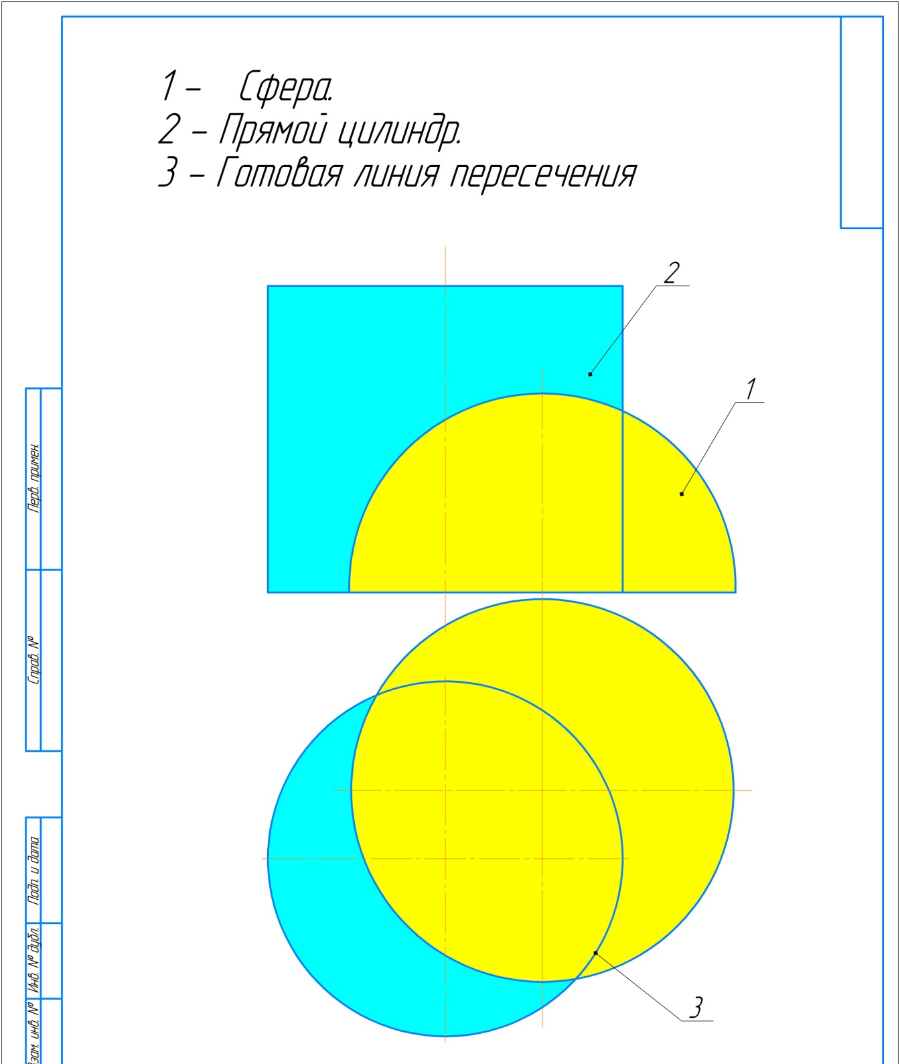
3
Notes:
3
3

Slide 4
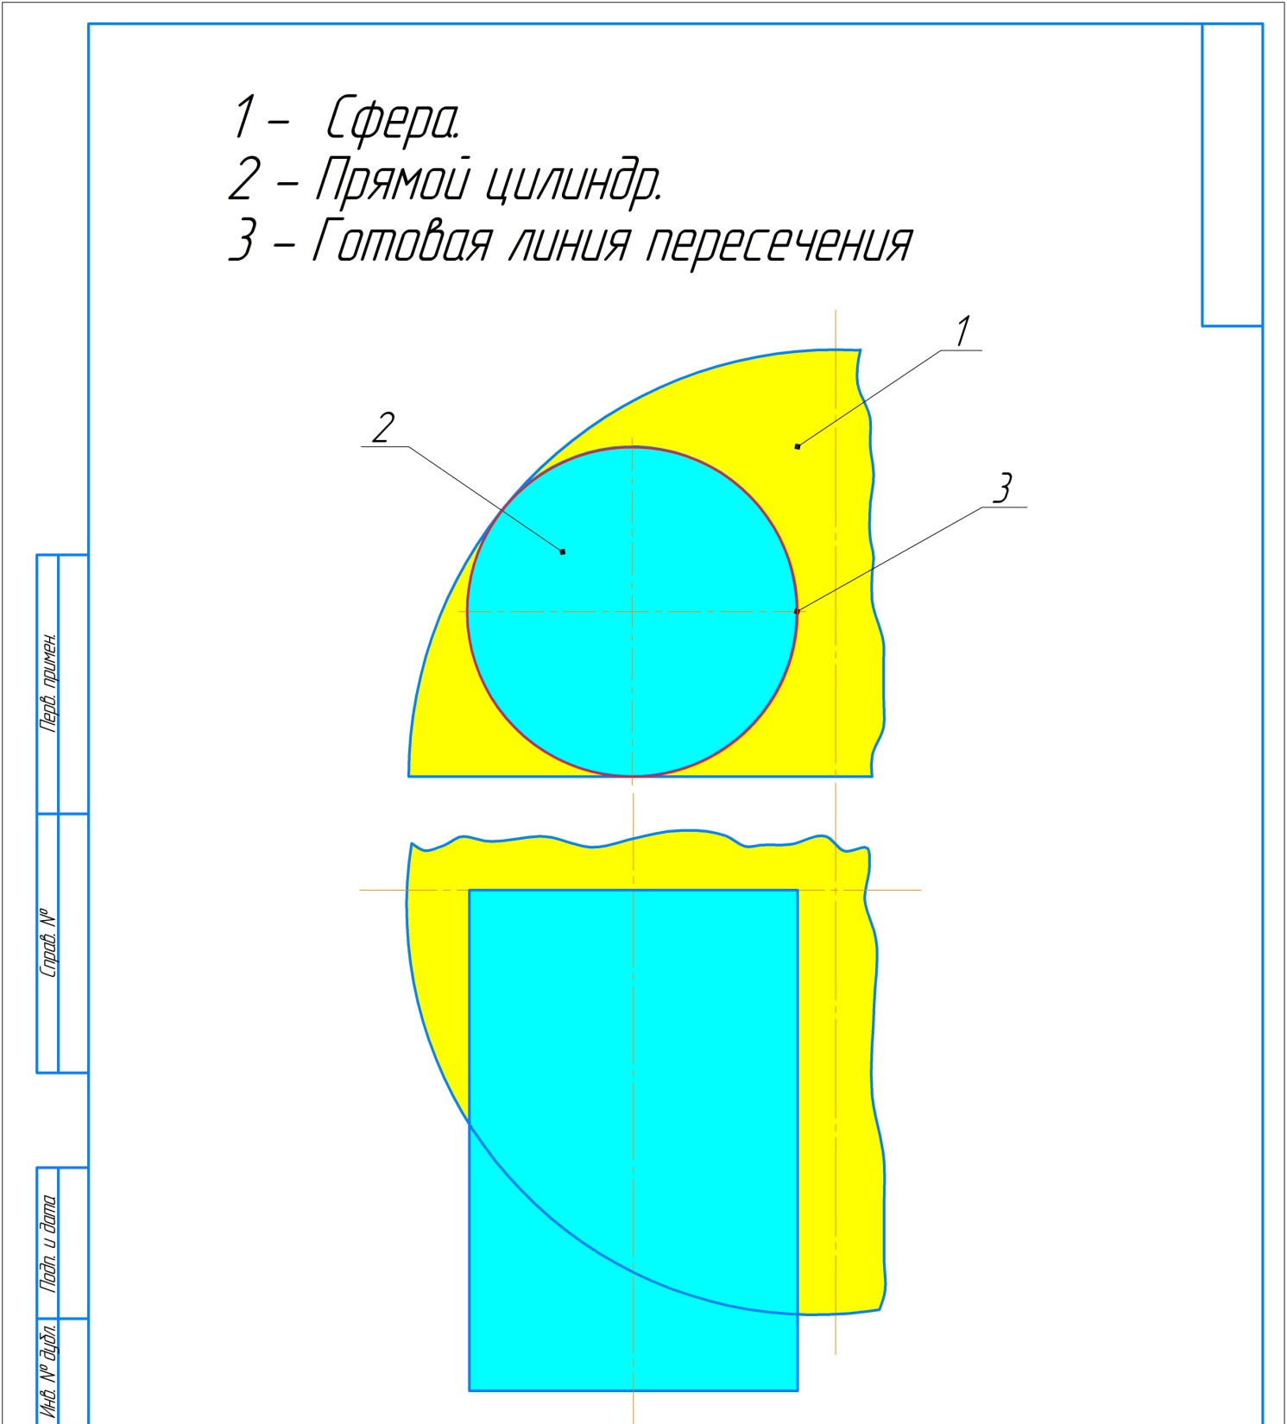
4
Notes:
4
4

Slide 5
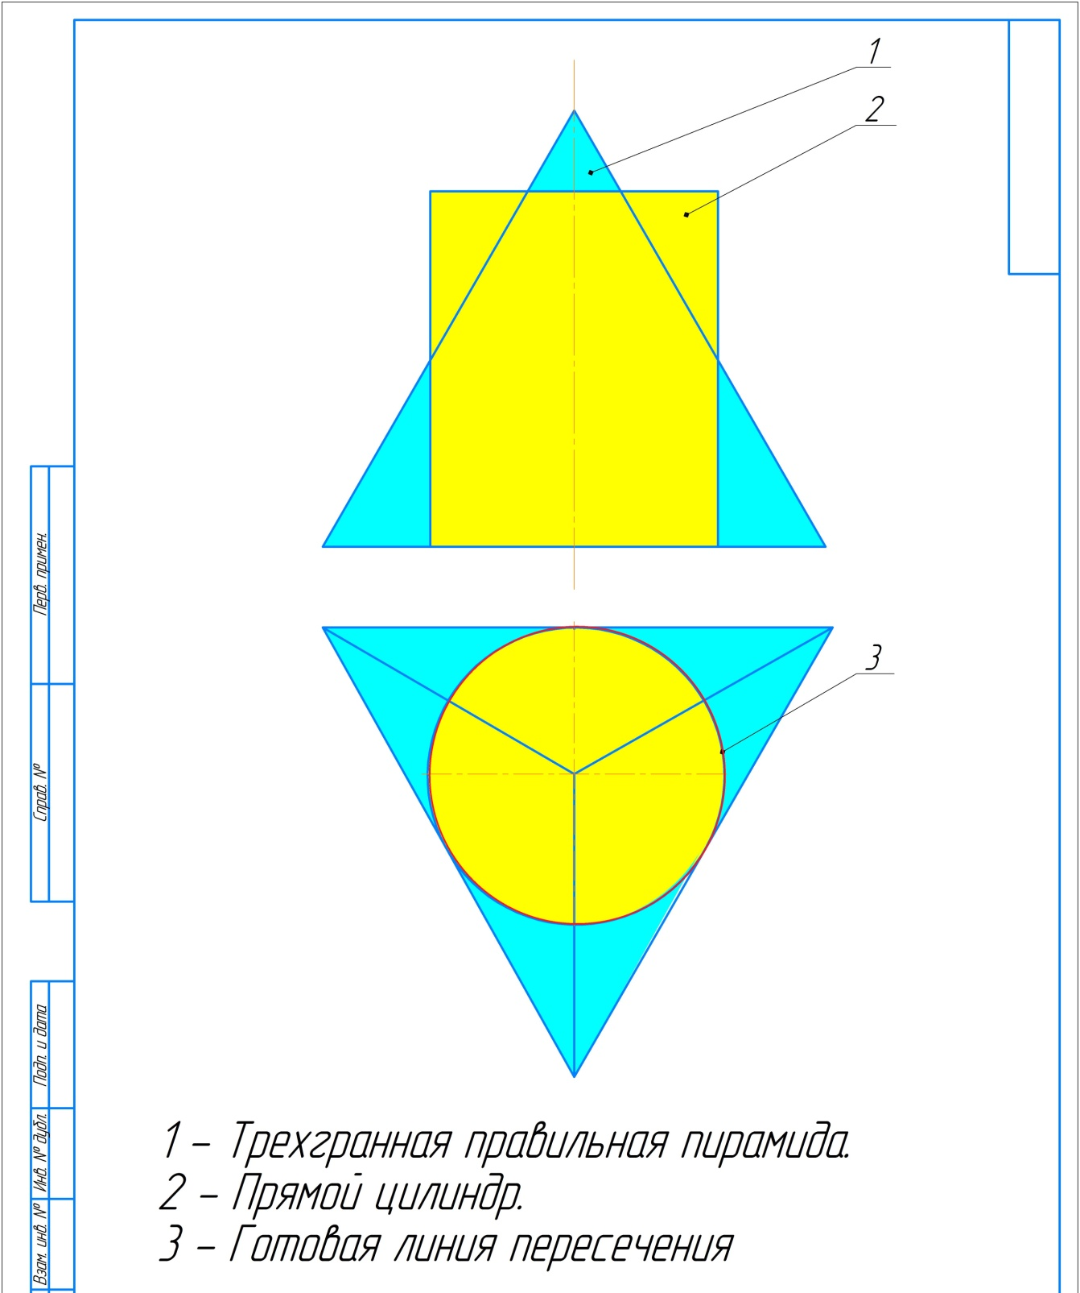
5
Notes:
5
5

Slide 6
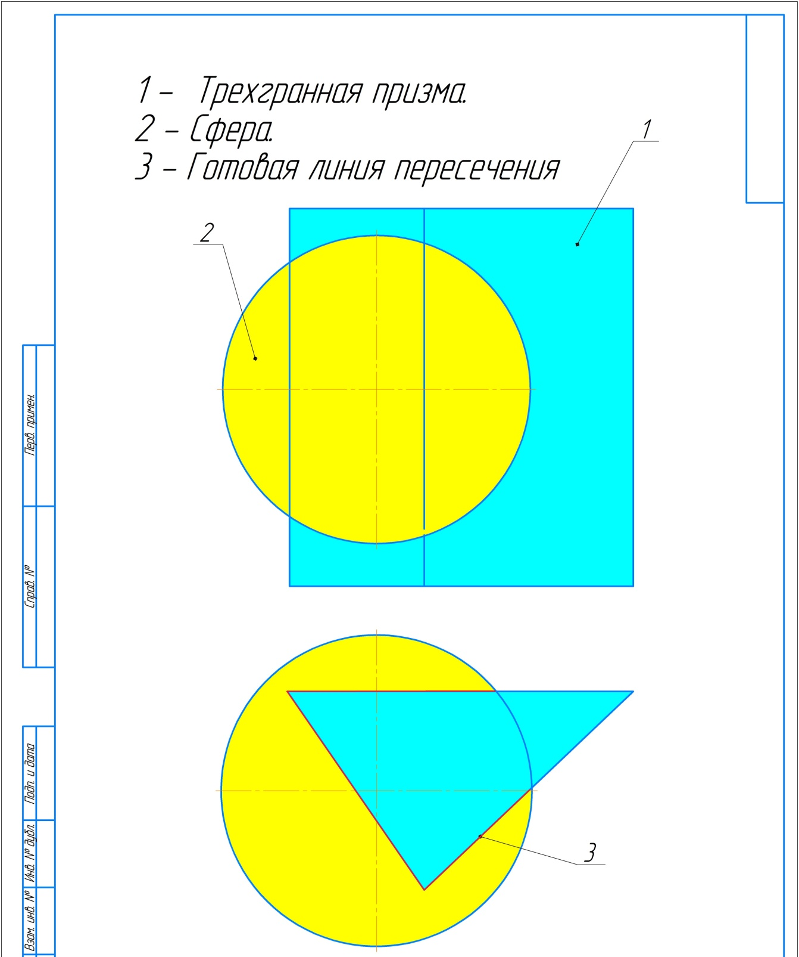
6
Notes:
6
6

Slide 7
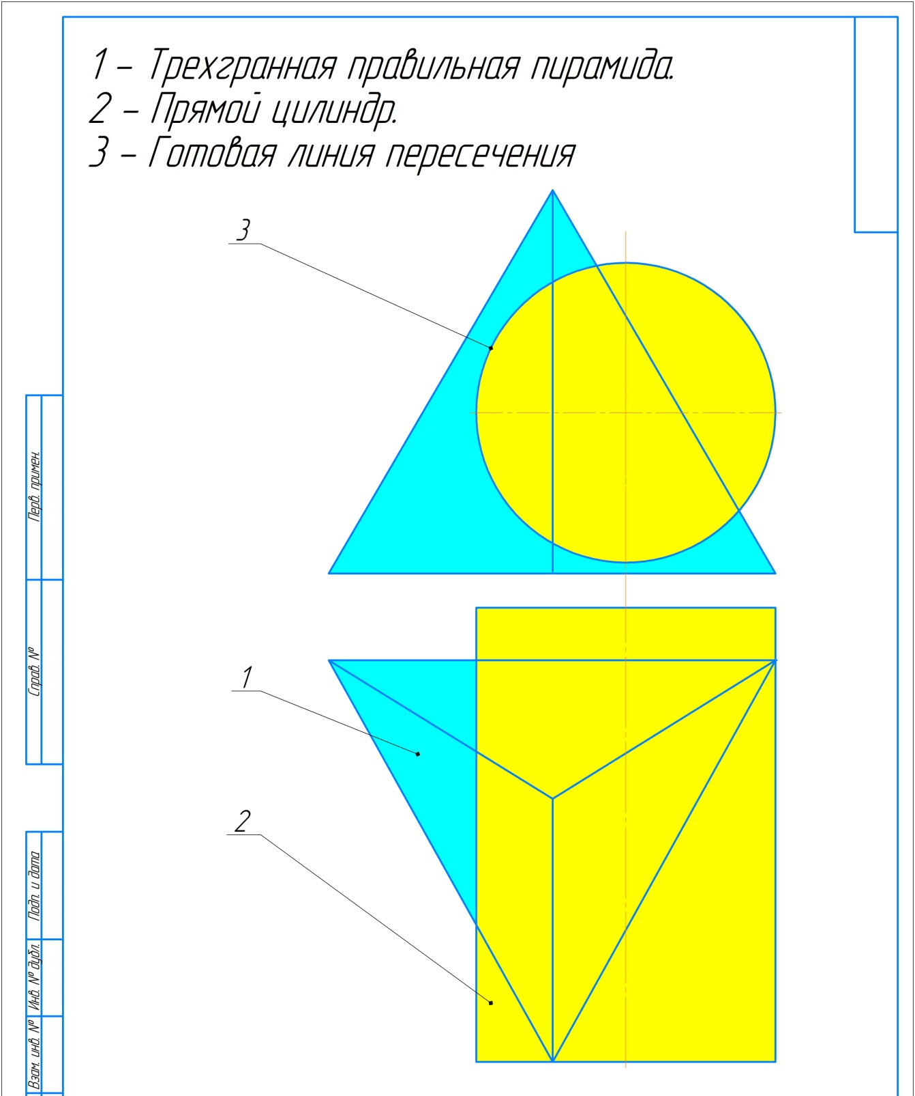
7
Notes:
7
7

Slide 8
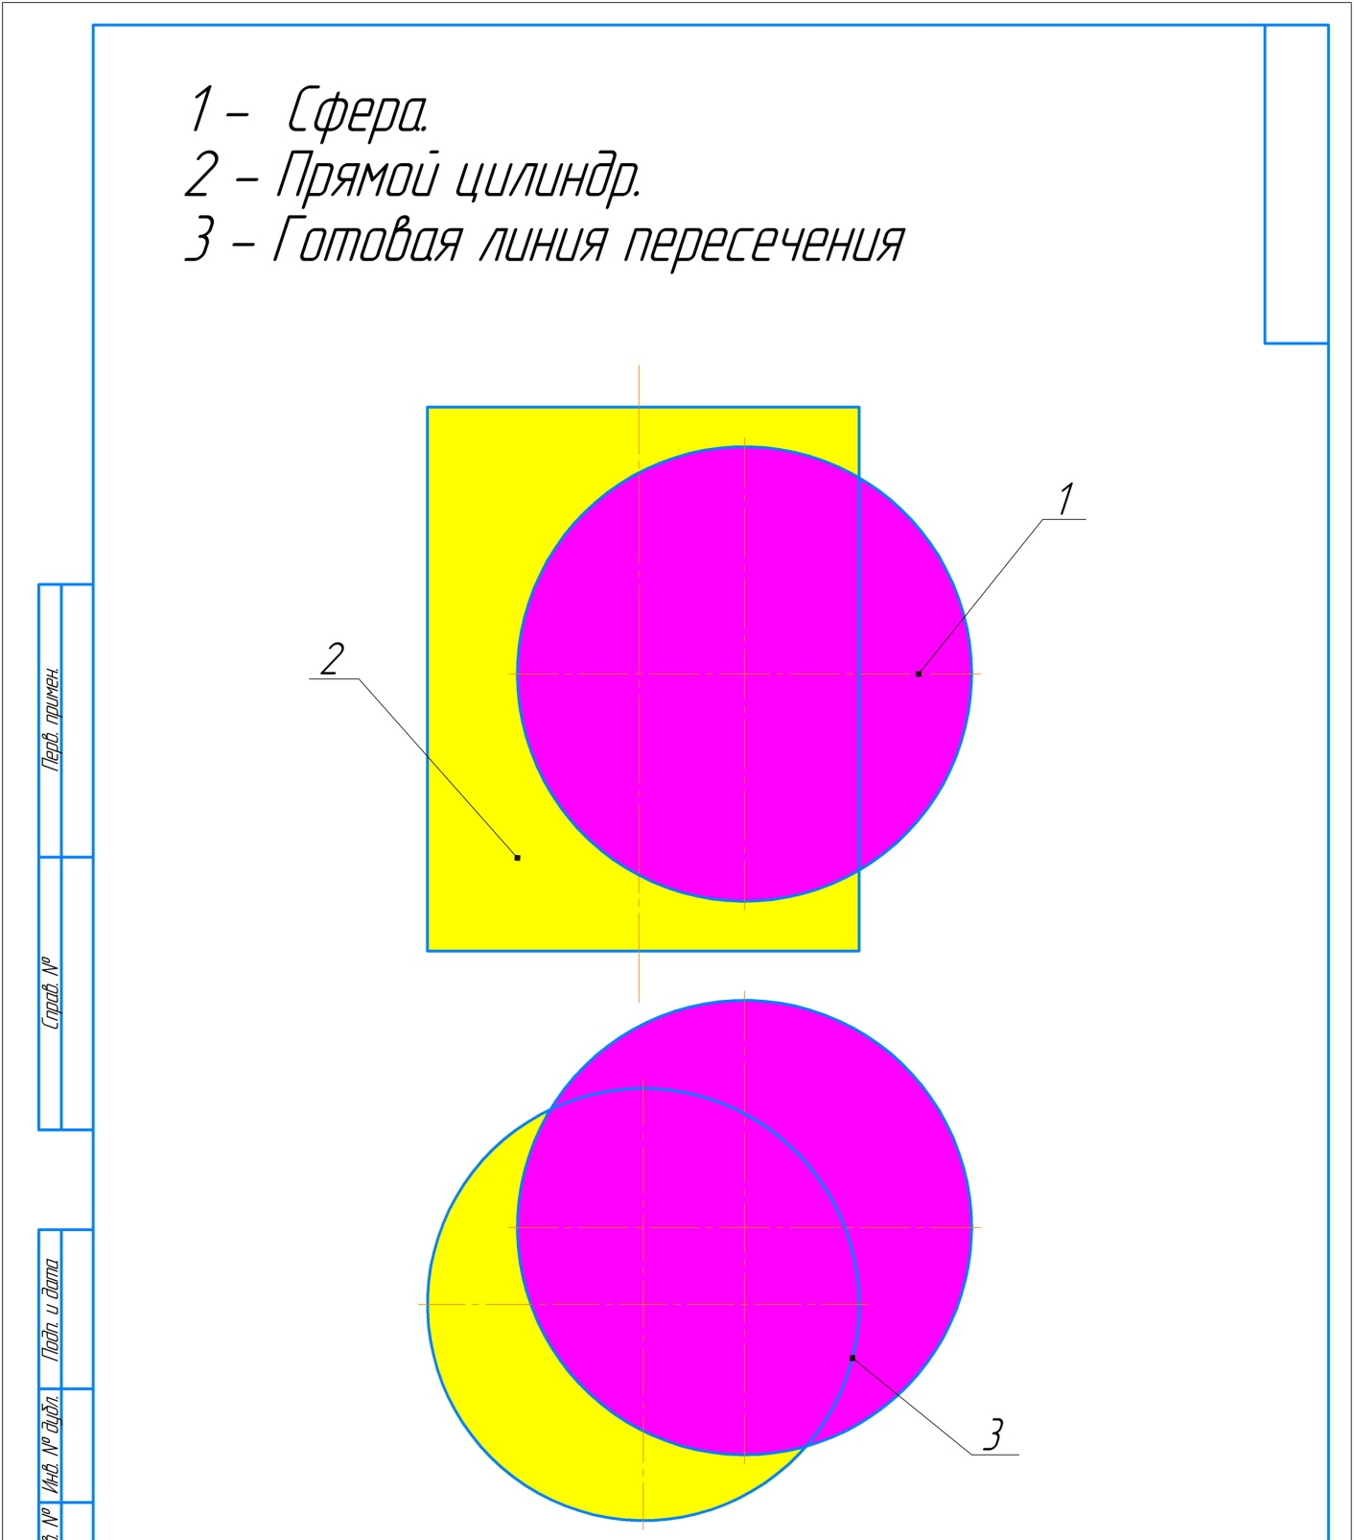
8
Notes:
8
8

Slide 9
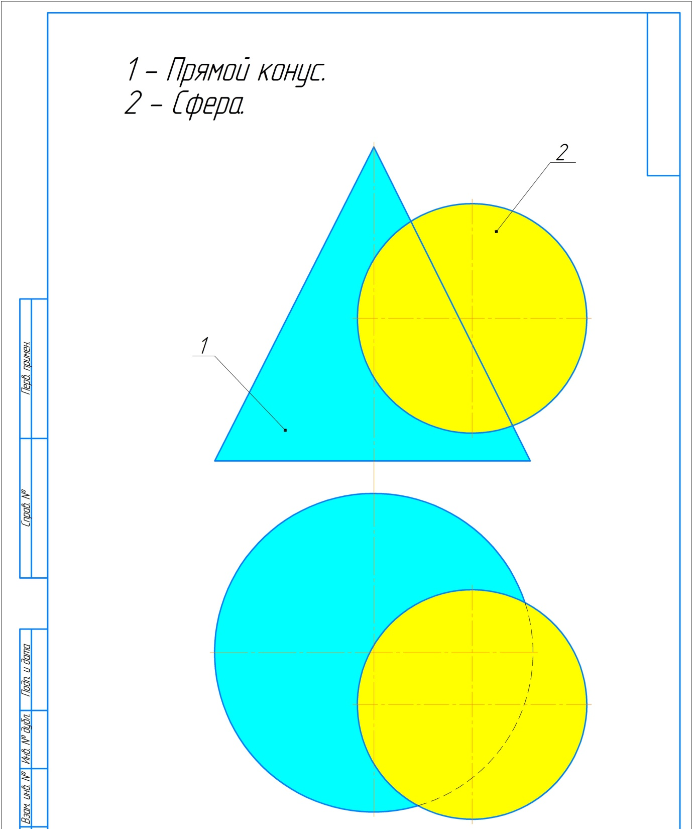
Файл: Алгоритм решения _ прямой конус _ сфера
9
Notes:
9
9

